Slide 1



INTELIGENTNA LODÓWKA
PROJEKT KOŁA NAUKOWEGO „SKN main”

Slide 2
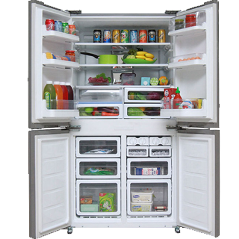
EMiLCIA (Elektroniczny Mózg i Lodówka Całkowicie Imitująca Asystenta)

Slide 3

Wspólna lodówka

Slide 4


IoT!

Slide 5

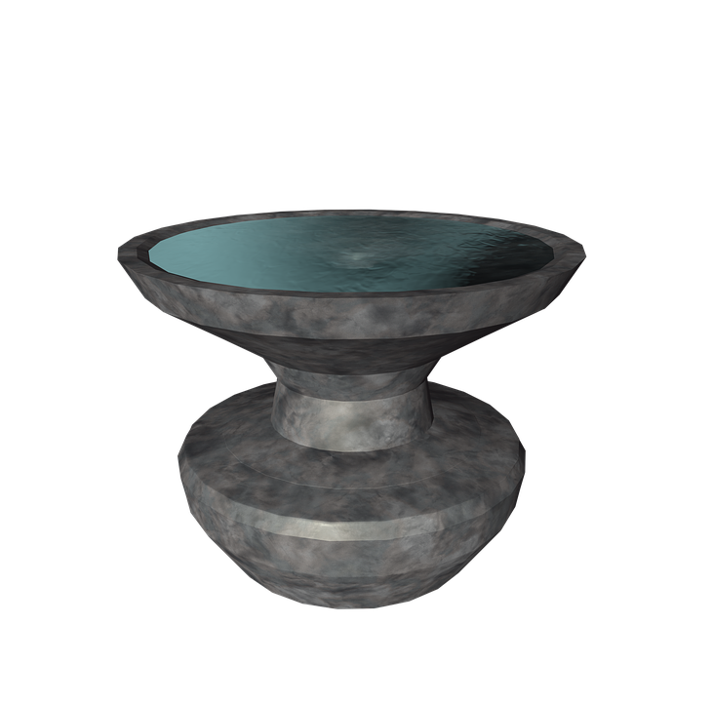
Lodówka przypomni o lekach!

Slide 6
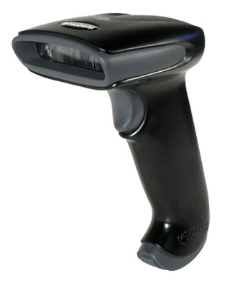

Skanowanie kodów kreskowych

Slide 7

Sprawdzanie dat przydatności do spożycia

Slide 8

Przyjazny interfejs!

Slide 9
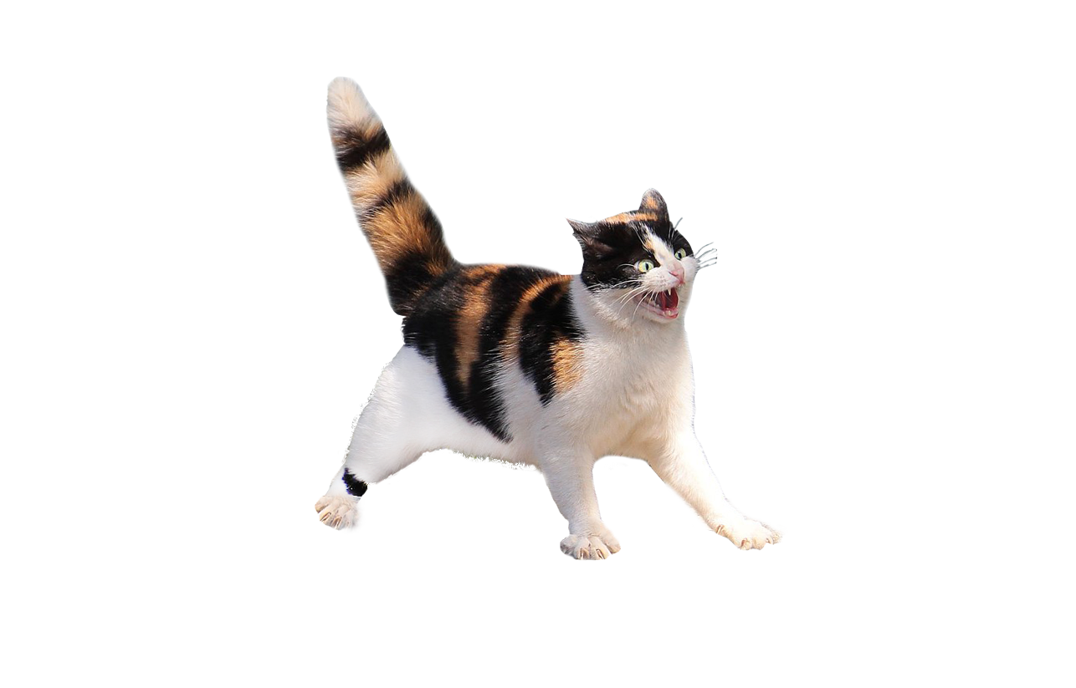


Prototyp interfejsu

Slide 10


Dziękujemy za uwagę!

